Slide 1


Slide 2
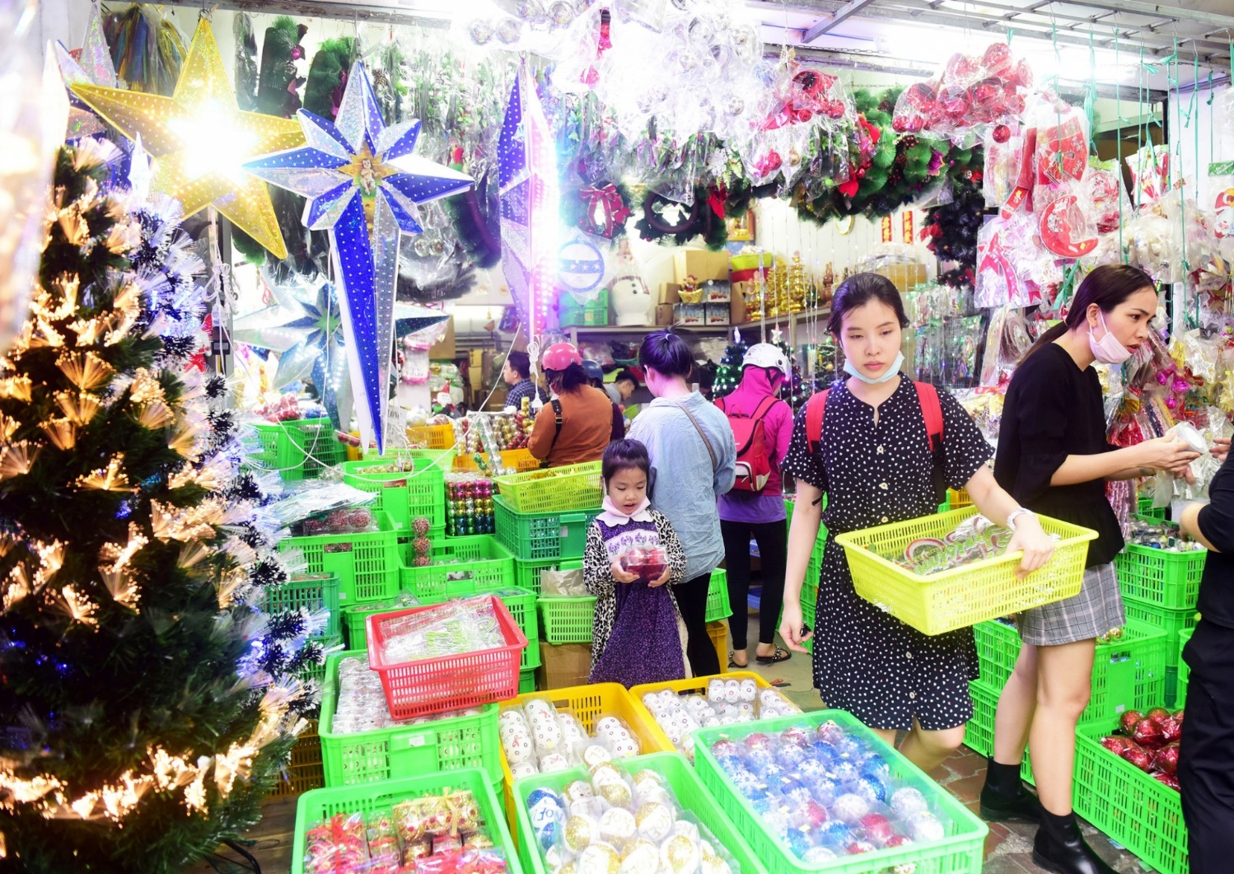
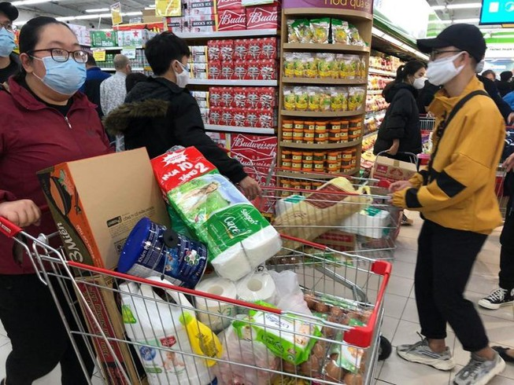
THƯƠNG MẠI TRUYỀN THỐNG LÀ GÌ?

Slide 3

THƯƠNG MẠI ĐIỆN TỬ LÀ GÌ

Slide 4
Thương mại điện tử ở Việt Nam

Slide 5
 | 2015 | 2016 | 2017 | 2018
Ước tính số người tham gia mua sắm trực tuyến (triệu người) | 30,3 | 21,7 | 33,6 | 39,9
Ước tính giá trị mua sắm trực tuyến của một người (USD) | 160 | 170 | 186 | 202
Tỉ trọng doanh thu TMĐT B2C so với tổng mức bán lẻ hàng hóa và doanh thu dịch vụ tiêu dùng cả nước | 2,8% | 3% | 3,6% | 4,2%
Quy mô thị trường thương mại điện tử B2C Việt Nam năm 2018 (Nguồn ảnh: Sách trắng thương mại điện tử Việt Nam 2019)

Slide 6
Dự báo người dùng internet Việt Nam 2017 - 2022
Dự báo người dùng điện thoại di động Việt Nam 2017 - 2022

Slide 7
Nguồn: Euromonitor

Slide 8

Minh bạch hóa giao dịch
Chống thất thu thuế
Giúp đồng vốn luân chuyển nhanh hơn
Huy động thêm vốn cho nên kinh tế
Giao dịch an toàn hơn
Giảm chi phí quản lý, kiểm đếm, in ấn tiền
Kiểm soát, phát hiện các thanh toán phạm pháp
Tránh rủi ro phát sinh: Tiền giả, trộm cướp
Giúp quá trình thanh toán nhanh chóng, an toàn, tiện lợi, giảm bớt chi phí

